Slide 1

Intégration de l'adaptation au changement climatique dans la planification du développement
Une formation orientée vers la pratique
basée sur les orientations politiques
de l'OCDE
Equipe de formateurs:
XX
XX
Date

Slide 2
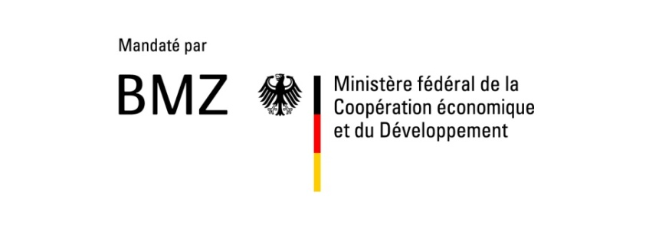
Adresse bibliographique
En sa qualité d’entreprise fédérale, la GIZ aide le gouvernement allemand à concrétiser ses objectifs de coopération internationale pour le développement durable ; elle œuvre aussi au niveau mondial dans le domaine de l’éducation internationale.
Publié par
Deutsche Gesellschaft für
Internationale Zusammenarbeit (GIZ) GmbH
Sièges de la société :
Bonn et Eschborn, Allemagne
Dag-Hammarskjöld-Weg 1-5
65760 Eschborn, Allemagne
T +49 61 96 79-0
F +49 61 96 79-1115
Contact
E climate@giz.de
I www.giz.de
Responsables
Ilona Porsché, GIZ; Michael Scholze, GIZ
Auteurs
Jennifer Frankel-Reed, Barbara Fröde-Thierfelder, Ilona Porsché
Contributions de
Alfred Eberhardt, Mark Svendsen, Lea Herberg, Martin Baumgart,
Udo Höggel, Michael Scholze, Alexander Fröde, Nana Künkel, membres de l'équipe de projet sur le changement climatique et la coopération pour le développement de l'OCDE
Coordination
Ilona Porsché, Barbara Fröde-Thierfelder
Crédits photographiques
© GIZ/Programme de protection du climat et Claudia Altmann,
Dirk Ostermeier, Florian Kopp, Georg Buchholz, Ira Olaleye,
Jörg Böthling, Manuel Hauptmann, Markus Kirchgessner,
Michael Gajo, Michael Netzhammer, Nicole Herzog, Peter Korneffel, Richard Lord, Robert Heine, Rüdiger Behrens, Ulrich Scholz,
Ursula Meissner, Uwe Rau
Maquette
Ira Olaleye
Ce dossier de formation est paru à l’origine en anglais, sous le titre « Integrating climate change adaptation into development planning ». La traduction française a été réalisée avec l’aimable soutien du gouvernement belge.
Notes:
Conditions d'utilisation
Ce matériel de formation est la propriété de la GIZ. Vous ne pouvez pas modifier cette diapo, ni ajouter ou supprimer du contenu ou encore modifier les maquettes. Le logo de la GIZ ne peut être supprimé ou déplacé et aucun autre logo ou aucune autre information ne peut être placé(e) dans la zone d'en-tête ou de bas de page des maquettes. Avant d'ajouter des informations à ce matériel de formation, veuillez contacter climate@giz.de.

Slide 3
Conditions d’utilisation
Le présent module de formation a été élaboré par la GIZ, mandatée par le BMZ. Si vous souhaitez adapter cette présentation à vos besoins, veuillez respecter les conditions suivantes :
  Le masque des diapositives et l’adresse bibliographique sont obligatoires. Ils ne doivent ni être modifiés, ni supprimés.
  Le logo de la GIZ ne peut être supprimé ou déplacé et aucun autre logo ou aucune autre information ne peuvent être placés dans la zone d'en-tête ou de pied de page.
  Pour ajouter votre propre contenu, prière d’utiliser la diapositive vierge à la fin de cette présentation. (Si vous voulez ajouter plus d’une diapositive, vous pouvez la copier.)
  Si vous désirez apporter des changements substantiels au contenu de cette présentation, veuillez contacter climate@giz.de.

Slide 4
Aperçu
  A propos du document d'orientation de l'OCDE
  Objectifs de la formation
  A propos de la méthode des cas de Harvard
  Présentation du matériel

Slide 5
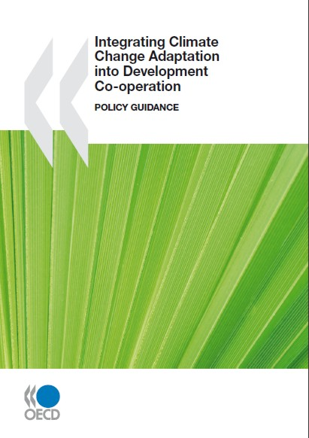
Document d'orientation de l'OCDE Adaptation au changement climatique et coopération pour le développement (1)
  Elaboré conjointement par le Comité des politiques d'environnement et le Comité d'aide au développement de l'OCDE en 2009
  A l'attention des décideurs et spécialistes dans les
  pays donateurs et les pays en voie de développement
  Dans le respect de la Déclaration de Paris sur l'efficacité de l'aide, pour aligner le soutien sur les stratégies, institutions et procédures des pays partenaires
Document d'orientation de l'OCDE:
  Public – destiné aux agences et aux pays en voie de développement, s'inscrit dans la perspective de pays en voie de développement, conformément aux principes de la Déclaration de Paris.
  Format – document en deux parties:
  1) le défi,
  2) intégrer l’orientation dans les processus politiques aux niveaux a) national, b) sectoriel, c) des projets et d) local.
Télécharger: http://www.oecd.org/dataoecd/0/59/43653313.pdf

Slide 6
Document d'orientation de l'OCDE Adaptation au changement climatique et coopération pour le développement (2)
Objectifs
  Promouvoir la compréhension du changement climatique et de ses impacts
  Définir des points d'entrée appropriés pour l'intégration de l'adaptation au changement climatique dans les activités de coopération pour le développement
  Soutenir les pays partenaires en voie de développement dans leurs efforts en vue de réduire leur vulnérabilité
Notes:
CC et défi d'adaptation:
le CC est un problème complexe qu'il faut comprendre, y compris les menaces ou effets indésirables possibles
→ réduction de la complexité
Les solutions sont nombreuses, mais la pratique montre que: les solutions venant d'en haut ne sont généralement pas efficaces
→ l'adaptation nécessite des approches participatives, une communication habile et transparente des menaces et solutions possibles
L'adaptation est une question à plusieurs niveaux et transversale,
→ les décisions doivent faciliter et modérer les intérêts et objectifs de développement contradictoires
Pas besoin de nouveaux outils
→ mais d'une utilisation judicieuse des instruments existants
→ tirer des enseignements des expériences

Slide 7
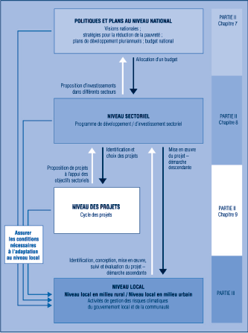
Document d'orientation de l'OCDE (3)
Source: document d'orientation de l'OCDE
Notes:
Le document d'orientation s'articule autour de 4 points d'entrée majeurs:
niveau national
niveau sectoriel
niveau local
niveau des projets
La formation reprend les 4 points d'entrée,
les modules clés 3 – 6 fonctionnent au niveau sectoriel.
‘Points d'entrée’: points du cycle politique où les risques liés au changement climatique
doivent être pris en considération et dans lequel une adaptation
peut être intégrée.

Slide 8
La formation
  Objectif: améliorer les capacités chez les spécialistes du développement en intervenant au niveau de l'adaptation au changement climatique
  Développé par le groupe spécial sur le changement climatique de la GIZ à la demande de l'équipe de projet sur le climat de l'OCDE
    avec le soutien du BMZ
    en étroite coopération avec l'OCDE et des experts de la coopération
  Phase de formation test: octobre 2009 – juin 2010
  Phase pilote: juillet 2010 – janvier 2011
  Phase roll-out depuis 2011 dans plusieurs pays partenaires

Slide 9


Objectifs d'apprentissage de la formation
  Comprendre ce que signifie le changement climatique
  et dans quelle mesure celui-ci est lié à la coopération pour le développement
  Comprendre les points d'entrée pour l‘« adaptation »
  dans l'élaboration des politiques, la planification et la programmation
  Découvrir les étapes systématiques visant à définir des
  options d'adaptation concrètes aux niveaux national, sectoriel,
  local et des projets, et les capacités institutionnelles nécessaires pour exécuter un processus de changement
  Obtenir des informations pertinentes sur le climat

Slide 10
Les modules
Complémentaires au document
  M 1 – Appliquer un prisme climatique
  M 2 – Interpréter des données climatiques
  M 3 – Evaluer la vulnérabilité
  M 4 – Identifier les options d'adaptation
  M 5 – Sélectionner des mesures d'adaptation
  M 6 – Développer un cadre de suivi et d‘évaluation
  M 7 – Développer des capacités institutionnelles
  M 8 – Perturbations climatiques, vulnérabilité, résilience locales
  M 9 – Application de mesures locales et au-delà
  M 10 – Intégrer l'adaptation dans le cycle de projet
  Exercices d'apprentissage par l'action
Approche en 4 étapes
Notes:
» Pour la description des modules, voir introduction dans le manuel de formation
Sélectionner des modules en fonction du programme de formation
M1 Appliquer un prisme climatique
Identifier l'importance du changement climatique pour une politique, un programme, un plan ou un projet.
M2 Interpréter des données climatiques
Comprendre comment interpréter et utiliser les différentes sources de données climatiques standard.
M3 Evaluer la vulnérabilité
Identifier les facteurs qui contribuent à la vulnérabilité dans un système. Examiner le climat passé et actuel, chercher des seuils de vulnérabilité.
M4 Identifier les options d'adaptation
Identifier une série d'options d'adaptation pour adapter ou améliorer la planification et la gestion. Brainstorming.
M5 Sélectionner des mesures d'adaptation
Evaluer les options et les classer selon leur priorité sur la base de critères sélectionnés. L'OCDE propose l'efficacité, les coûts et la faisabilité. D'autres critères peuvent être ajoutés
M6 Développer un cadre de suivi et d’évaluation
Développer les éléments d'un cadre de suivi et d'évaluation pour l'adaptation.
M7 Développer des capacités institutionnelles
Identifier les capacités institutionnelles nécessaires pour traiter l'adaptation en tant que processus de changement continu.
M8 Perturbations climatiques, vulnérabilité, résilience locales
Identifier des informations locales sur la vulnérabilité face au changement climatique.
M 9 Application de mesures locales
Identifier l'action au niveau local et la manière dont elle est liée aux acteurs locaux, nationaux et autres.
M 10 Intégrer l'adaptation dans le cycle de projet
Identifier les étapes clés pour intégrer l'adaptation conformément aux diverses étapes du cycle de projet.
L'approche en 4 étapes est étroitement liée aux outils GIZ

Slide 11
Méthode des cas de Harvard
Quoi?
  Examen et discussion intensifs d'un cas particulier qui présente un intérêt pratique pour les participants à la formation
  Dans cette formation: cas fictif « Zanadou »
Comment?
  Les participants étudient le cas donné et élaborent des conclusions de façon indépendante
  Les formateurs offrent leur aide sur demande
Pourquoi?
  Contribue au succès d'apprentissage grâce à des exercices interactifs orientés sur la pratique
  Encourage l'action et la prise de décisions en cas d'incertitude
Source image: ????

Slide 12
La séquence de formation par module
  Contribution
    Cadre théorique
    Présentation de l'étude de cas
Formateurs
  Etude de cas
  Présentation
Les participants jouent le rôle d'experts et réalisent l‘étude de cas
  Discussion de débriefing et
  phase de réflexion
Discussion dirigée qui crée un lien entre l'expérience et le travail quotidien
Notes:
Notez que l'accent est avant tout placé sur l'étude de cas et la séance de réflexion
Pour obtenir une description détaillée des différentes étapes et leurs implications
pour les participants et les formateurs, voir manuel des formateurs, chapitre 3.3.

Slide 13

Matériel de formation
  Le manuel de formation fournit toutes les informations nécessaires
  à l'étude de cas de chaque module
    Contexte: situation de base, problèmes rencontrés, défis,
    structures institutionnelles, etc.
    Instructions concernant l'étude de cas: instructions détaillées sur le rôle des experts de l'étude de cas et les informations qui doivent être utilisées
    Votre tâche: instruction étape par étape sur la manière dont l'étude de cas doit être réalisée
    Présentation des informations (annexes, encadrés, tableaux, etc.)
    Matrices pour orienter votre travail
  Documents
    fournissent des points d'apprentissage
    fournissent des références
    seront remis au terme de chaque module
Notes:
» Ajouter des informations sur
la documentation de l'atelier
d'autres informations que vous proposez de partager

Slide 14

Programme

